Slide 1
DESTREZAS Y HABILIDADES DEL JUEZ EN AUDIENCIA
PARA LA APLICACIÓN DEL CÓDIGO ORGÁNICO GENERAL DE PROCESOS (COGEP)
UNIDAD I

Slide 2
UNIDAD I
1.1. ANTECEDENTES

Slide 3

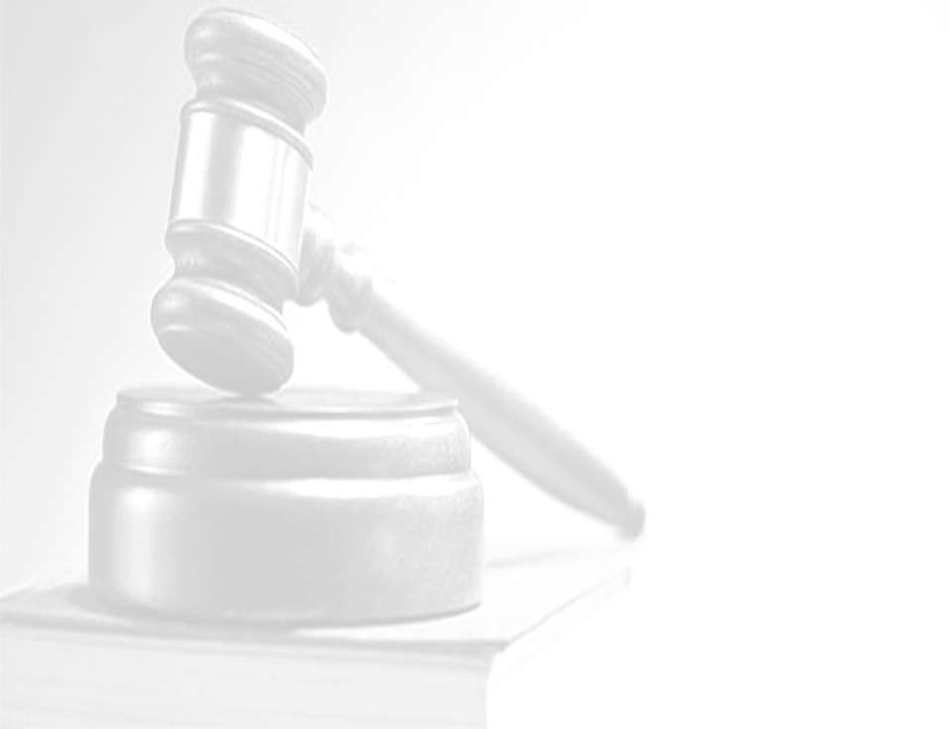


ECEDENTES
1.1. ANTECEDENTES
ANTECEDENTES HISTÓRICOS:
1835
Expidieron leyes diversas que normaron el “enjuiciamiento civil” .
1869
Primer Código de Procedimiento Civil, denominado “Código de
Enjuiciamiento en Materia Civil” Aprobado
por la Asamblea constituyente.
1879
Código de Enjuiciamiento en Materia Civil.
1890
Primera división del proceso civil / organización judicial se emite Ley
Orgánica del Poder Judicial.
Código de Procedimiento Civil
1938
Disposición Transitoria Vigésima Séptima de la Constitución de 1998, ordenó la implementación de la oralidad en la sustanciación de los procesos. El Congreso debía dictar para cumplir esta orden, los nuevos instrumentos normativos en el plazo de cuatro años.

Slide 4
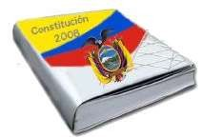
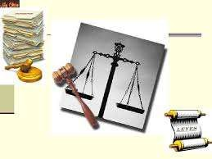


EL SISTEMA DE ORALIDAD ECUATORIANO
A partir de la Constitución 1998 en su Art. 194 ya se hablaba del Sistema oral.- “La sustanciación de los procesos, que incluye la presentación y contradicción de las pruebas, se llevará a cabo mediante el sistema oral, de acuerdo con los principios: dispositivo, de concentración e inmediación”.
Art. 168.6 CRE . “La sustanciación de los procesos en todas las materias, instancias, etapas y diligencias se llevará a cabo mediante el sistema oral, de acuerdo con los principios de concentración, contradicción y dispositivo.”
Art. 168.6 CRE

Slide 5
CONSTITUCIÓN DEL 2008
El sistema procesal es un medio para la realización de la justicia. Las normas procesales consagrarán los principios de:
          Simplificación
          Uniformidad
          Eficacia
          Inmediación
          Celeridad
          Economía procesal
Y harán efectivas las garantías del debido proceso; no se sacrificará por la sola omisión de formalidades.

Slide 6
UNIDAD I
1.2. ÁMBITO DE APLICACIÓN Y PRINCIPIOS PROCESALES

Slide 7
ÁMBITO DE APLICACIÓN
LABORAL
CIVIL (COMERCIAL)
CONTENCIOSO TRIBUTARIO
CONTENCIOSO ADMINISTRATIVO
CÓDIGO ORGÁNICO GENERAL DE PROCESOS REGULA LA ACTIVIDAD PROCESAL EN LAS MATERIAS:
FAMILIA,MUJER, NIÑEZ Y ADOLESCENCIA
INQUILINATO
Notes:
HACER LA REFERENCIA EN CIVIL (COMERCIAL)

Slide 8
PRINCIPIOS PROCESALES (Arts.- 3 al 8 COGEP)
Principio de dirección judicial del proceso
Principio de inmediación
Principio de iniciativa procesal
Principio de proceso oral por audiencias
Principio de transparencia y publicidad
Principio de intimidad
Notes:
FORMATO

Slide 9

ESTRUCTURA DEL COGEP
LIBROS:
I. NORMAS
GENERALES
II. ACTIVIDAD
PROCESAL
III.DISPOSICIONES
COMUNES A
TODOS LOS
PROCESOS
IV. DE LOS
PROCESOS
V. EJECUCIÓN

Slide 10





VIAS PROCESALES
Unificación de más de 80 vías procesales existentes
VOLUNTARIO
ORDINARIO
SUMARIO
EJECUTIVO
Monitorio

Slide 11






PROCESO A TRAVÉS DE AUDIENCIAS
“Audiencia Preliminar”. Sanear
el proceso, admitir la prueba
anunciada y presentada, resolver
puntos de debate, participación
de terceros, litisconsorcio.
PROCEDIMIENTO ORDINARIO
“Audiencia de juicio”. se
introduce y confronta la prueba,
se alega y se emite la sentencia.

Slide 12











PROCESO A TRAVÉS DE AUDIENCIAS
1.Saneamiento, fijación
puntos de debate y
conciliación
PROCEDIMIENTO
SUMARIO
AUDIENCIA
ÚNICA
2.Pruebas y alegatos

Slide 13





PROCESO
A
TRAVÉS
DE
PROCESO
PROCESO A TRAVÉS DE AUDIENCIAS
PROCESO
VOLUNTARIO
AUDIENCIA
RESOLUCIÓN

Slide 14















MÉTODOS ALTERNATIVOS DE SOLUCIÓN DE
CONFLICTOS
❑ Se fortalecen
Se integran
Art. 190 CRE / 17 COFJ Art 233 COGEP
• INTRAPROCESAL
• JUEZ
Conciliación
Mediación y
arbitraje
•
•
MEDIADOR O ÁRBITRO
EXTRAPROCESAL O
DERIVACIÓN JUDICIAL

Slide 15
1.2.DEFICIENCIAS DEL PROCESO ESCRITO Y FORTALEZAS DEL
PROCESO ORAL.

Slide 16

DEBILIDADES
- Acumulación física de los actos procesales y como consecuencia de expedientes.
Justicia que tarda, no es justicia
- Sobredimensionado lo formal, incurriéndose en el formalismo procesal y aún en el ritualismo.
- Dispersión de los actos y falta de inmediación en la recepción de la prueba.
- Propicia conductas dilatorias.

Slide 17

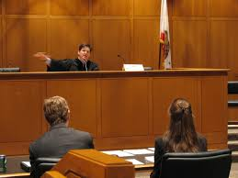
PROCESO ORAL
CAMBIO DE PARADIGMA
PROCEDIMIENTO COMO INSTRUMENTO
DIRECCIÓN JUDICIAL DEL PROCESO
INMEDIACIÓN COMO MÉTODO

Slide 18

FORTALEZAS DEL PROCESO ORAL
- Condicionado por la exigencia de mayor sencillez en los actos procesales, menos formalista.
-
Mayor rapidez.
-
Aumenta la publicidad del proceso.
-
Al concentrarse las actuaciones se reducen las notificaciones, citaciones y otras diligencias

Slide 19
FORTALEZAS DEL PROCESO ORAL
- Permite la RELACIÓN DIRECTA DEL JUZGADOR/A Y LAS PARTES, lo que conduce a profundizar en cualquier aspecto que suscite duda.
- El JUEZ SE CONVIERTE EN EL DIRECTOR DEL PROCESO. Participación más activa; mejor calidad de la información respecto del objeto del proceso.
- Se SUPRIMEN INCIDENTES Y LOS QUE SE PROPONEN SE RESUELVEN en la misma audiencia.
- Se LOGRAN MUCHO MÁS ACUERDOS Y TRANSACCIONES, fortalece el diálogo y la posibilidad de encontrar acuerdos.

